Slide 1
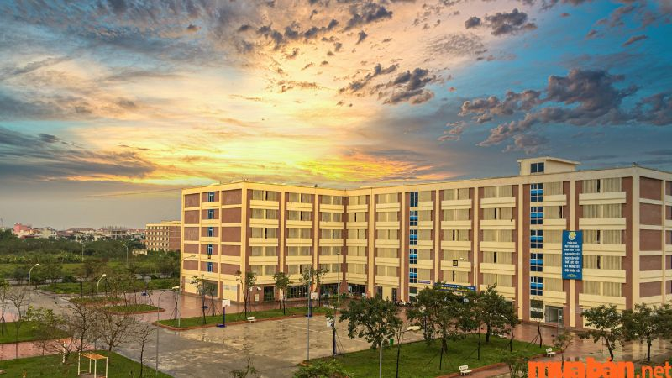


ĐỒ ÁN TỐT NGHIỆP
ĐỀ TÀI:
Ứng dụng học sâu trong bài toán style transfer
Người thực hiện: Trần Danh Quang

Slide 2
Tên đề tài:Ứng dụng học sâu trong bài toán style transfer
GVHD: TS.Trần Hùng Cường
Sinh viên thực hiện: Trần Danh Quang
Lớp: 2019DHKHMT01

Slide 3
1
TỔNG QUAN
Lý do chọn đề tài, Mục đích, Công nghệ đã sử dụng
Nội dung
2
Mô hình bài toán
Tổng quát
Phân tích kiến trúc mạng bài toán
3
KẾT QUẢ
Kết quả chương trình

Slide 4





1
TỔNG QUAN
1.2 Mục đích
Tổng quan về website bán giày SmartMen
Nội dung
2
PHÂN TÍCH THIẾT KẾ
Phân tích thiết kế hệ thống ứng website bán giày SmartMen
12/25/2024 5:38 AM
Tổng quát
1. TỔNG QUAN
1.4 Yêu cầu chức năng đối với khách hang
12/25/2024 5:38 AM
3
KẾT QUẢ
Kết quả giao diện, các chức năng hoàn thiện
1.1 Lý do chọn đề tài
1.3 Yêu cầu chức năng đối với quản trị viên

Slide 5





1.1 LÝ DO CHỌN ĐỀ TÀI

Slide 6
1.1 LÝ DO CHỌN ĐỀ TÀI
Vận dụng những kiến thức đã học về khoa học máy tính để thiết kế và cải tiến một kiến trúc mạng cho bài toán vẽ ảnh nghệ thuật
Tìm hiểu về các ứng dụng của trí tuệ nhân tạo trong vấn đề tạo ảnh nghệ thuật
Tìm hiểu các ứng dụng của xử lý ảnh trong đời sống
Vận dụng được các kiến thức đã học để xây dựng và triển khai mô hình học sâu
Cải thiện được phương pháp, đưa ra hướng giải quyết mới
Tăng trải nghiệm cho người mua từ đó tăng doanh thu cho cửa hang đồng thời giúp quản lý cửa hàng một cách dễ dàng

Slide 7





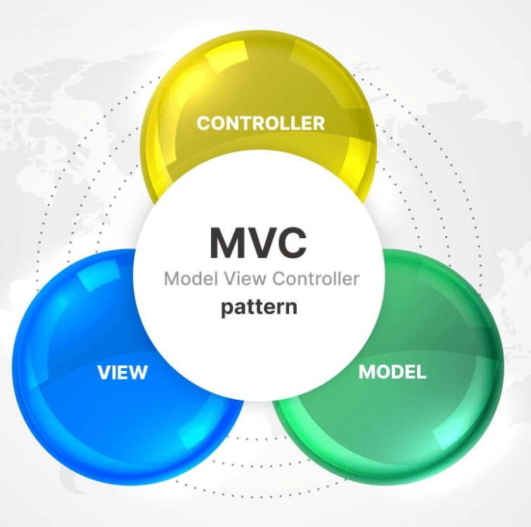

Quảng bá được hình ảnh, nâng tầm thương hiệu và uy tín cho cửa hàng
NGÔN NGỮ
1.2 MỤC ĐÍCH
1.3 CÔNG NGHỆ VÀ
ĐÃ SỬ DỤNG
Mong muốn đáp ứng được nhu cầu mua sắm trực tuyến trong lĩnh vực giày dép nam
Nghiên cứu thuật toán Style transfer trong việc vẽ lại ảnh theo phong cách. Đánh giá được ưu nhược điểm của các phương pháp
Đưa ra phương pháp đề xuất nhằm tối ưu chi phí tính toán, cũng như có được kết quả tốt hơn
Giúp tối ưu hoá thời gian cho khách hàng trong cuộc sống
Giúp tối ưu hoá chi phí, nâng cao hiệu quả kinh doanh. Dễ dàng quản lý cửa hàng

Slide 8


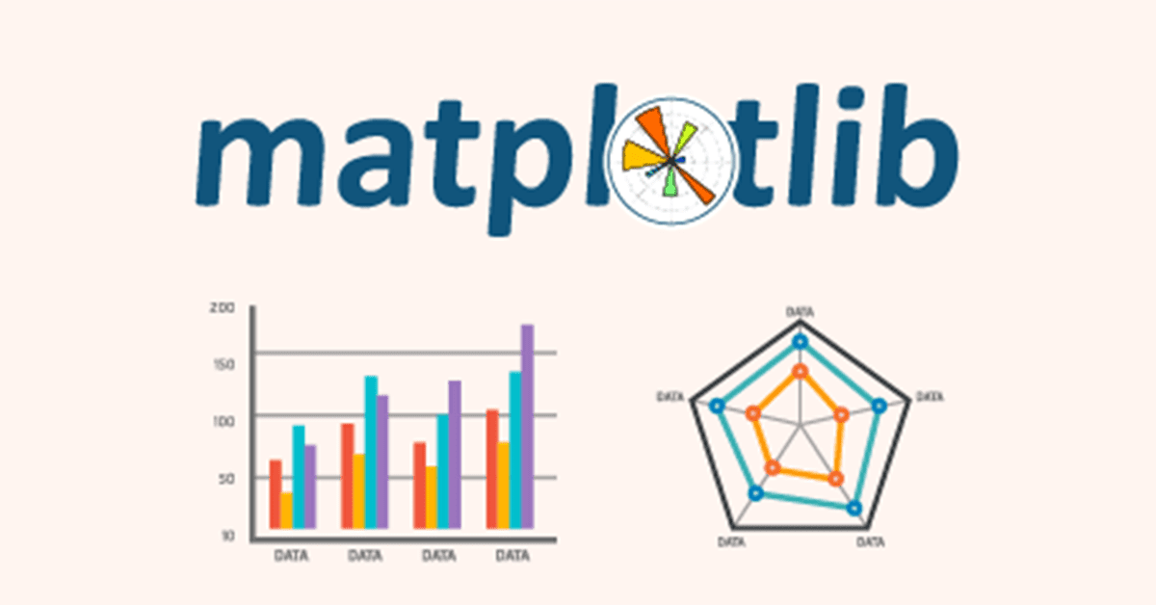



1.3 CÔNG NGHỆ VÀ NGÔN NGỮ ĐÃ SỬ DỤNG

Slide 9


2.1 Xác định Actor của hệ thống
Các tác nhân chính của hệ thống website “Website Bán Giày Cho Công Ty Smartmen Sử Dụng Php Lavarel” gồm có: Quản trị viên, Khách hàng.
2. MÔ HÌNH BÀI TOÁN
Khách hàng
Quản trị viên

Slide 10
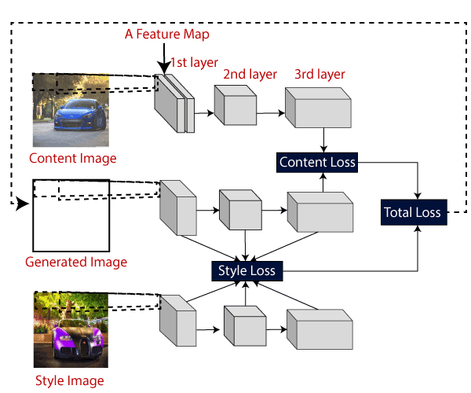
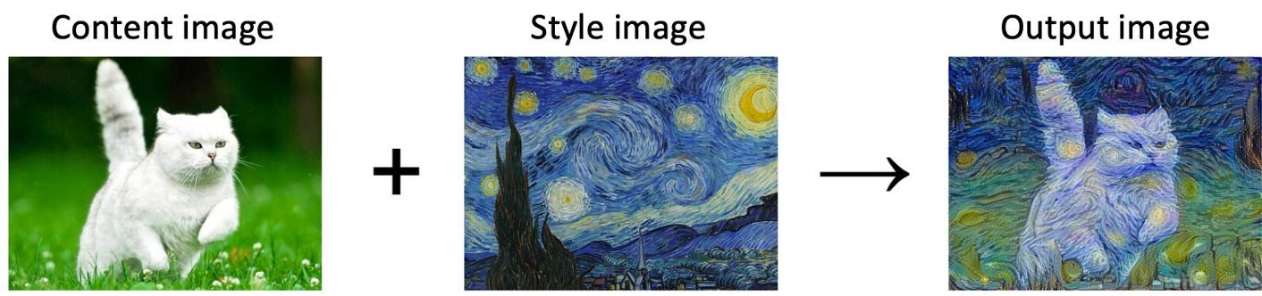
2. MÔ HÌNH BÀI TOÁN
2.1 Style transfer
Bài toán style transfer là việc kết hợp 2 hoặc nhiều hình ảnh với nhau tạo thành 1 bức ảnh nghệ thuật kết hợp được đặc trưng của các ảnh đầu vào

Slide 11
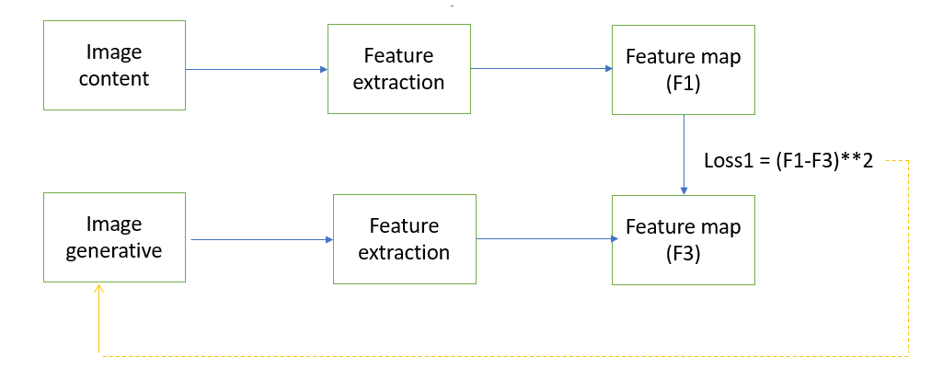
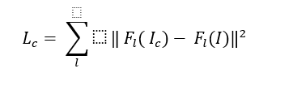
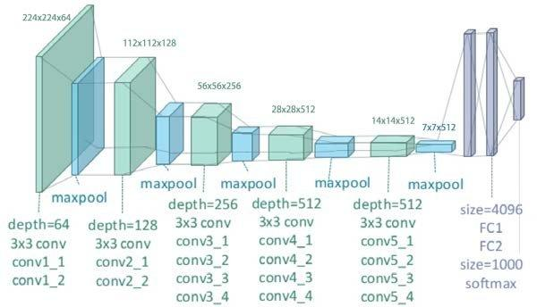
2. MÔ HÌNH BÀI TOÁN
2.2 Trích chọn đặc trưng content

Slide 12
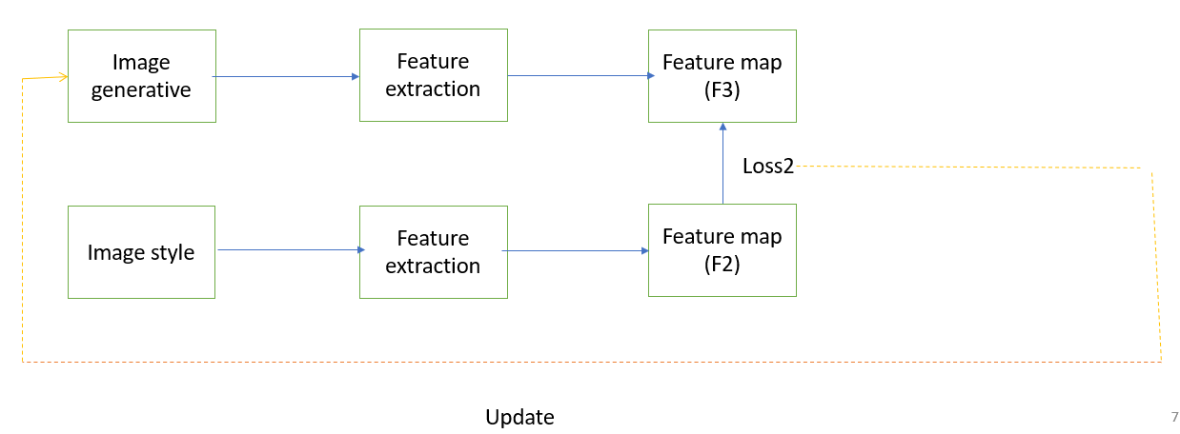
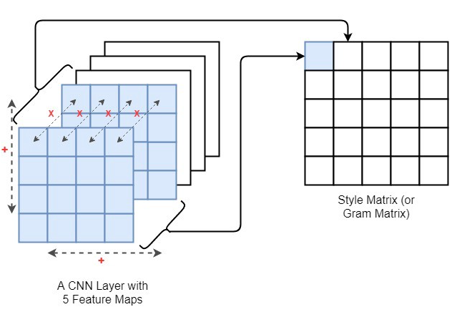
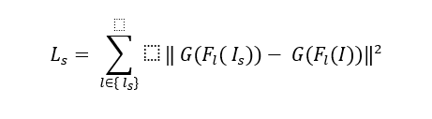
2. MÔ HÌNH BÀI TOÁN
2.2 Trích chọn đặc trưng style

Slide 13
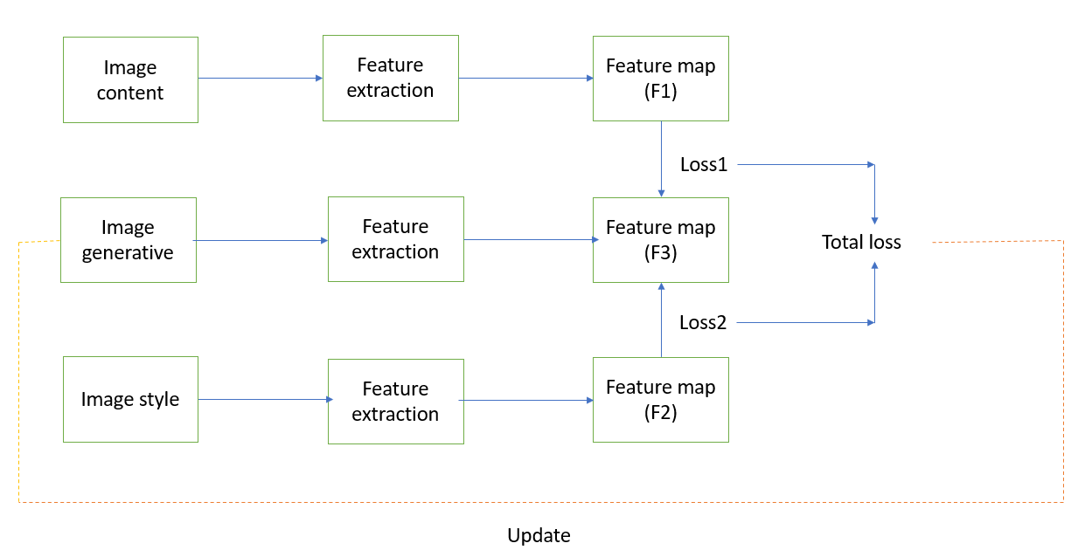

2. MÔ HÌNH BÀI TOÁN
2.3 Mô hình

Slide 14
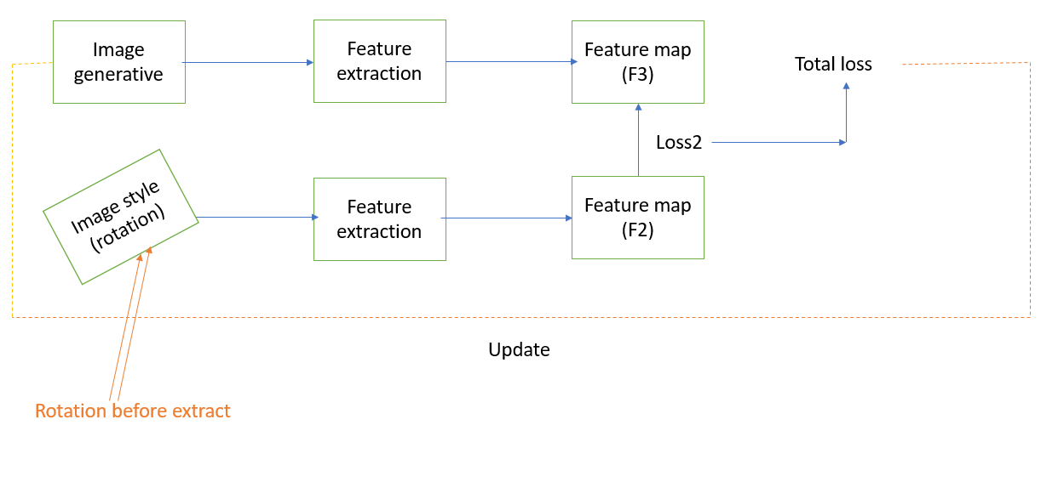
2.4 Đề xuất xoay ảnh
Đề tài đề xuất việc xoay ảnh (style) theo các góc khác nhau trước khi đưa vào mô hình. Từ đó tạo được các kết quả khác nhau cho chương trình

Slide 15
3. KẾT QUẢ

Slide 16
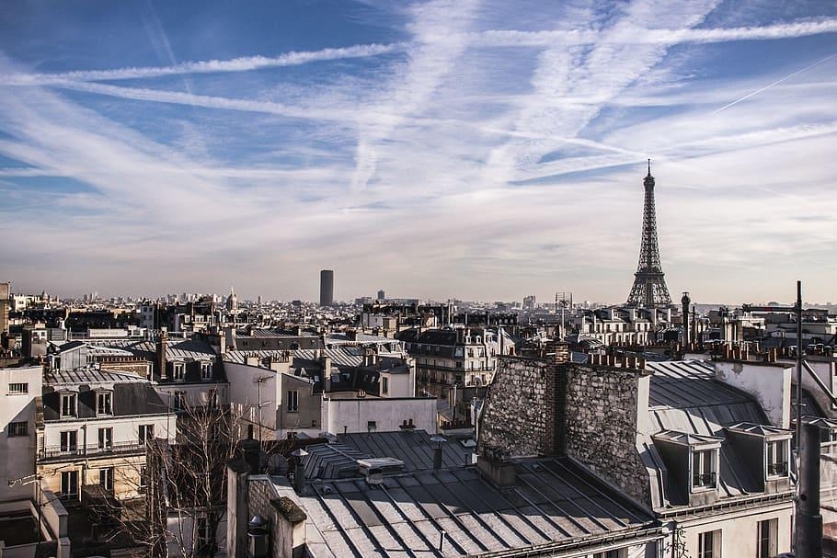
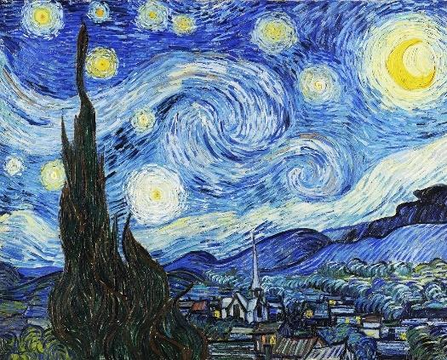
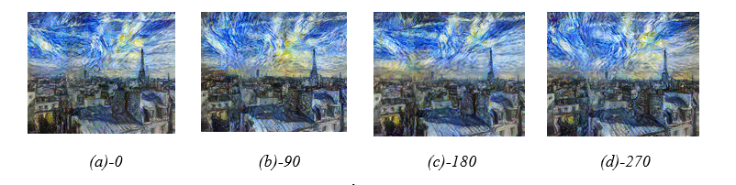
3.1 Kết quả ouput qua các phép xoay
+

Slide 17





01
Tiếp tục phát triển và cải thiện thuật toán
02
Có thể đưa ra nhiều ảnh output đa dạng hơn
03
3.2 HƯỚNG PHÁT TRIỂN ĐỀ TÀI
Phát triển thuật toán để nhận được nhiều hơn 2 ảnh đầu vào
04
Tích hợp vào phần mềm ứng dụng

Slide 18
THANKS FOR ALL

